Slide 1
Projet LO07

Slide 2
Table des matières
01
02
03
04
Le patron MVC
Fonctionnalités
Rappel du patron MVC dans ce projet
Démonstration de quelques fonctionnalités
Améliorations
Conclusion
Les améliorations faites pour le site

Slide 3
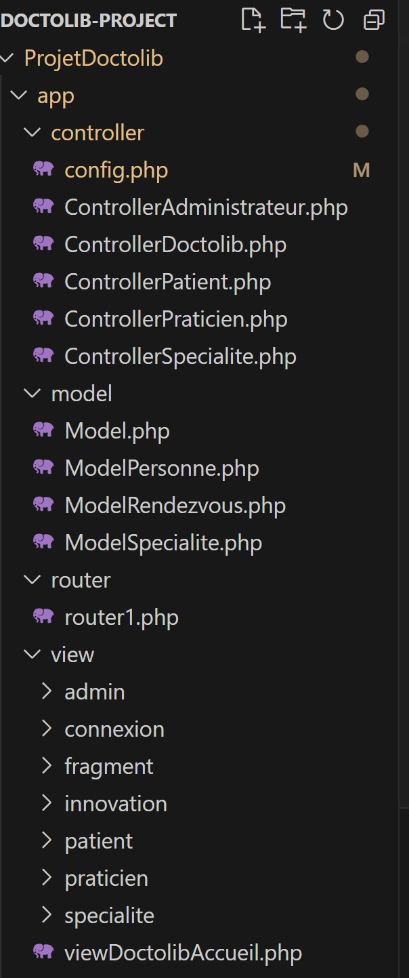
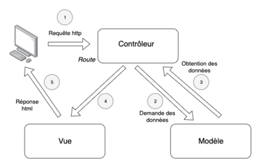
Patron MVC
01
Un model par élément en base de données
Un controller pour chaque élément important
Une vue ordonnée selon les fonctionnalités attendues
Utilisation du router1 car pas de nécessité de faire passer des paramètres dans notre controller

Slide 4
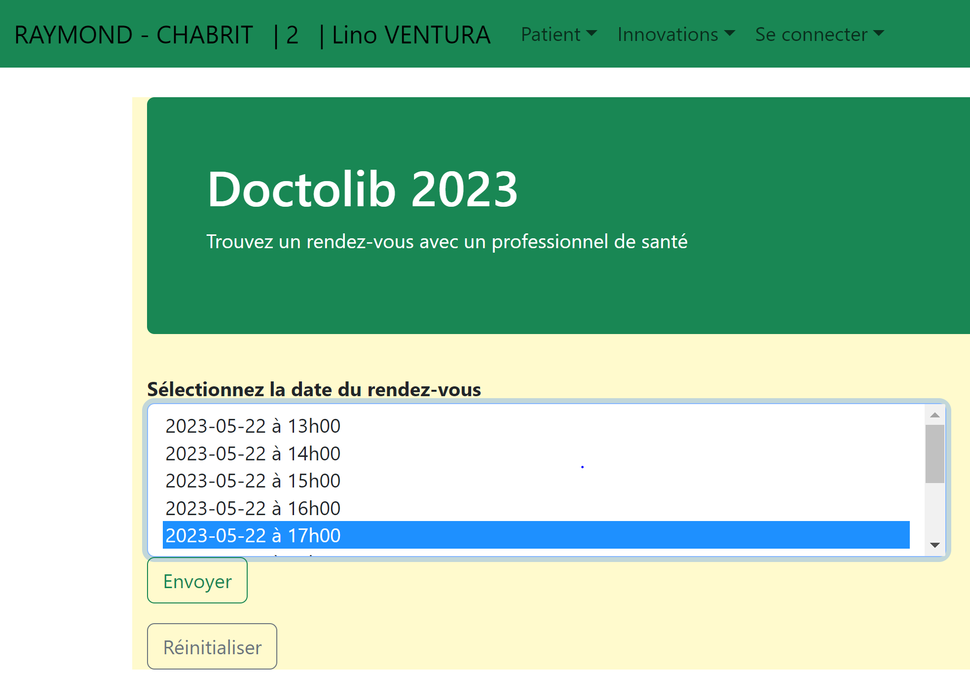
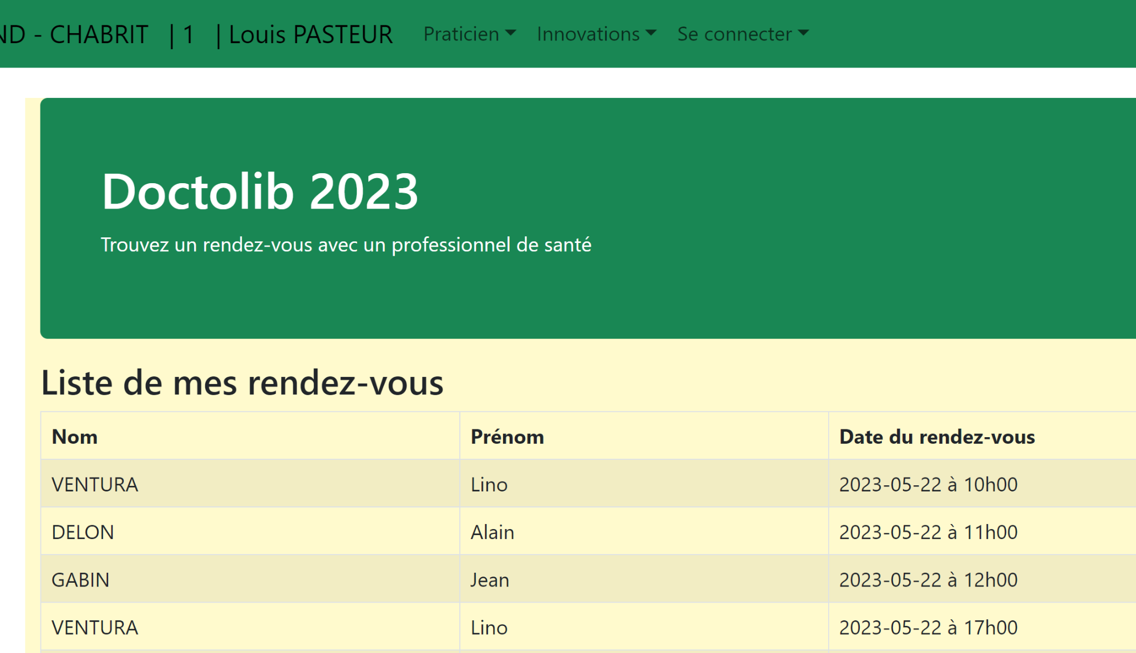
Fonctionnalités
02
On retrouve bien un rendez vous pris dans la liste des rdv du médecin

Slide 5
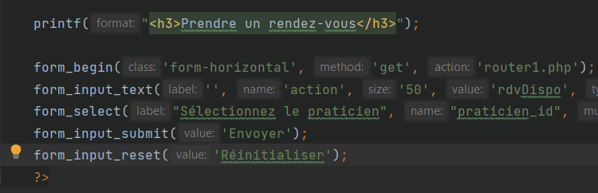
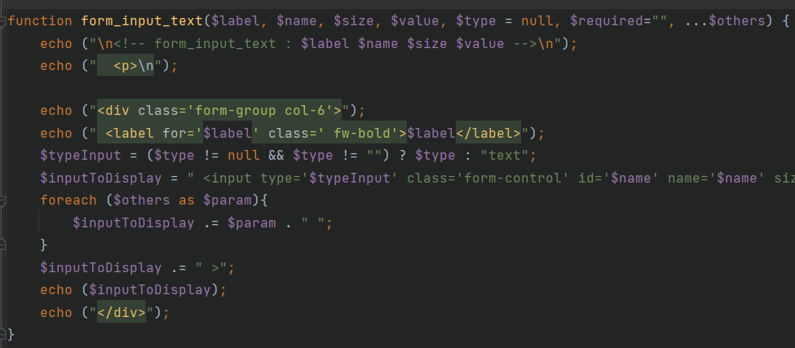
Fonctionnalités
02
Utilisation d’un fichier form_tools.php comme en TD pour gérer nos formulaires

Slide 6
03
Amélioration du site

Slide 7
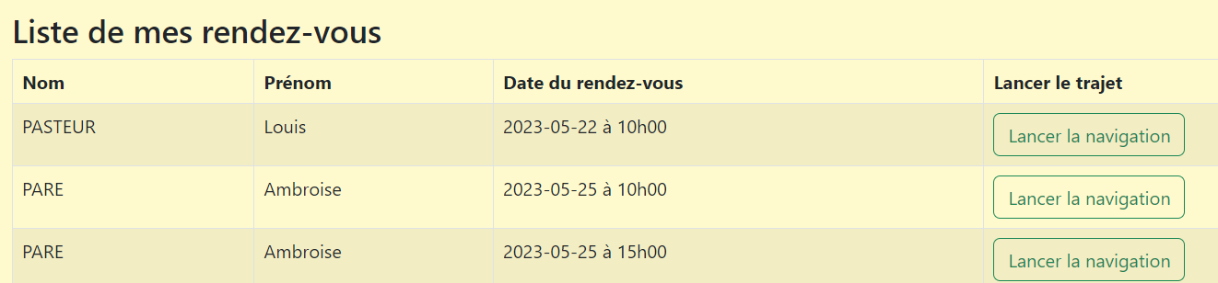
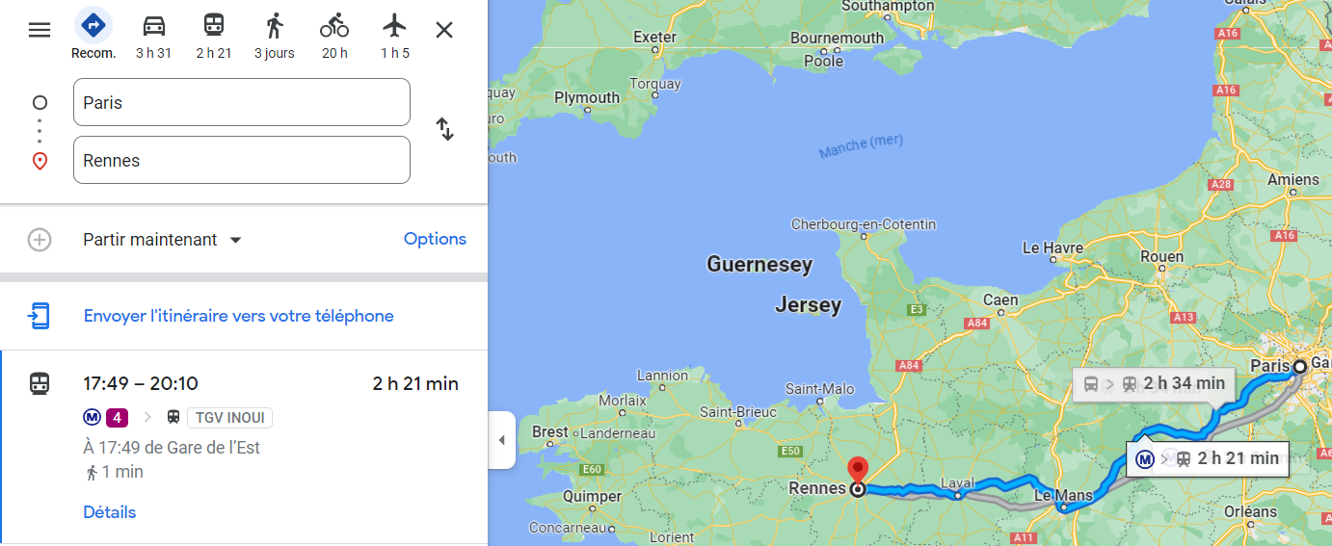
Dans la liste des rendez-vous d’un patient, on a ajouté la possibilité de lancer une navigation directement chez le praticien.
Un onglet va alors ouvrir Maps avec un trajet ayant comme point de départ l’adresse du patient et comme destination l’adresse du praticien.

Slide 8
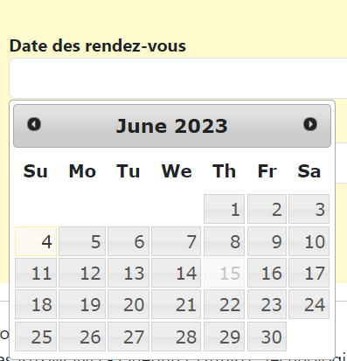
Pour l’ajout de date de rendez-vous, on a créé un calendrier en js qui permet de bloquer les dates lorsque des disponibilités ont déjà été ajoutées. En effet, on considère qu’un praticien ne veut pas rajouter d’autres disponibilités pour ne pas se surcharger.

Slide 9
Conclusion
04
Ajout de nouvelles fonctionnalités
Amélioration du MVC en intégrant un système d’ORM
Application fonctionnelle respectant le patron MVC
Persistence des données en base
Promis aucune vue n’appelle le modèle

